Slide 1
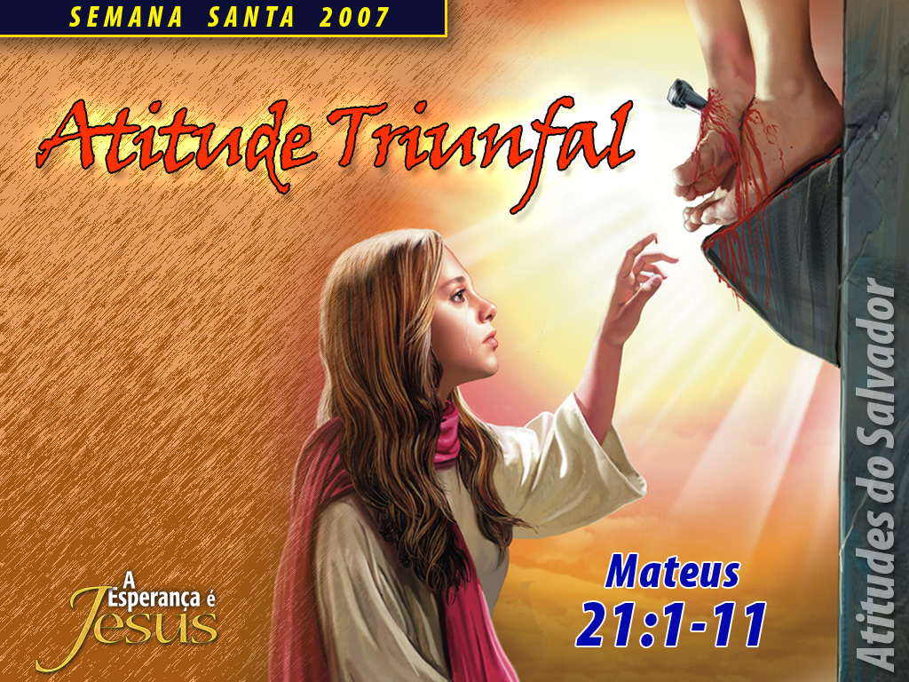
Notes:
www.4tons.com.br
Pr. Marcelo Augusto de Carvalho

Slide 2
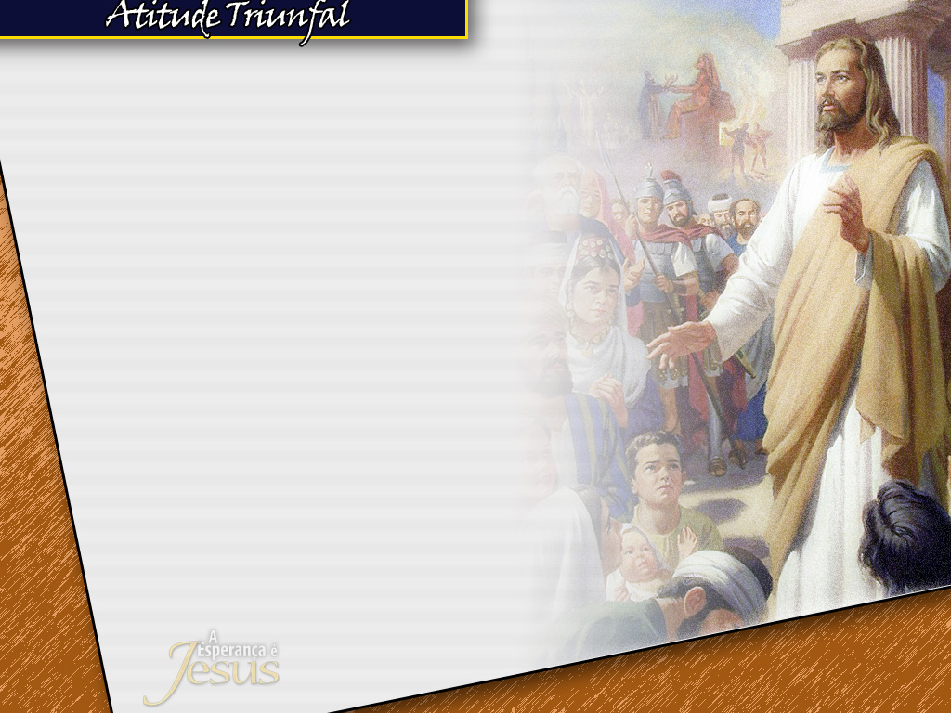
JERUSALÉM ERA O CENTRO RELIGIOSO DA TERRA. REGIÕES EM TORNO AFLUIAM PARA LÁ, PARA CELEBRAR A GRANDE PASCOA.
Jesus estava iniciando a Sua última semana de vida humana aqui na terra.

Slide 3
Jerusalém estava na mais bela estação do ano. Uma vez mais, Jesus tem como cenário, o lindo acarpetado de verde do Monte das Oliveiras.
Jesus entra triunfantemente em Jerusalém, o povo ainda se recordava do grande milagre que fora a ressurreição de Lázaro.

Slide 4
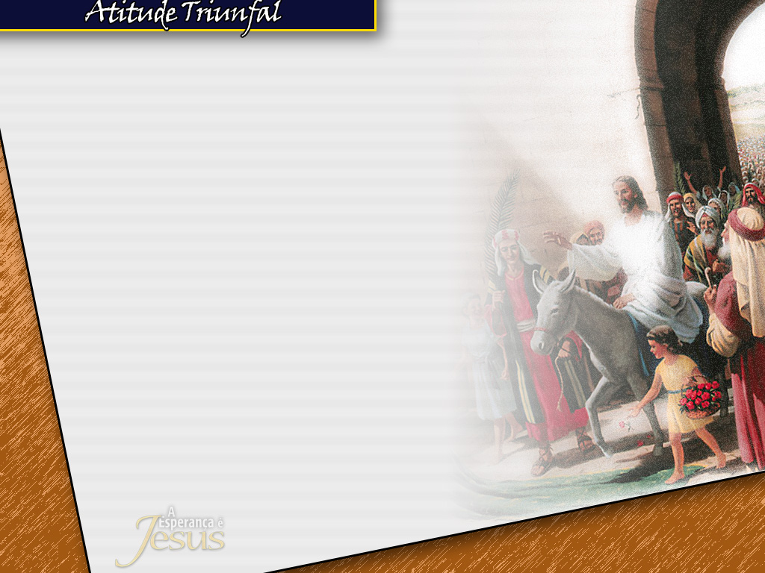
É hora de entrarmos triunfalmente com Jesus, não na Jerusalém da terra, mas sim na Jerusalém do céu!
Uma grande procissão seguia a Jesus. Viam nEle, tão somente um libertador político.
1.1 Aquela multidão achava que Jesus deveria sentar no trono de Davi e reinar como o novo rei de Israel.

Slide 5
Subamos com Jesus, até o cimo do Monte das Oliveiras, agora nesta noite!
É hora de vermos a atitude triunfal do Salvador ao entrar em Jerusalém.
1.1 Esta semana será de grandes triunfos espirituais.

Slide 6
"QUANDO SE APROXIMARAM DE JERUSALÉM E CHEGARAM A BETFAGÉ, AO MONTE DAS OLIVEIRAS, ENVIOU JESUS DOIS DISCÍPULOS DIZENDO-LHES:...". (Verso 1)
Betfagé ficava a um quilômetro a Leste de Jerusalém, ao Sul do Monte das Oliveiras.

Slide 7
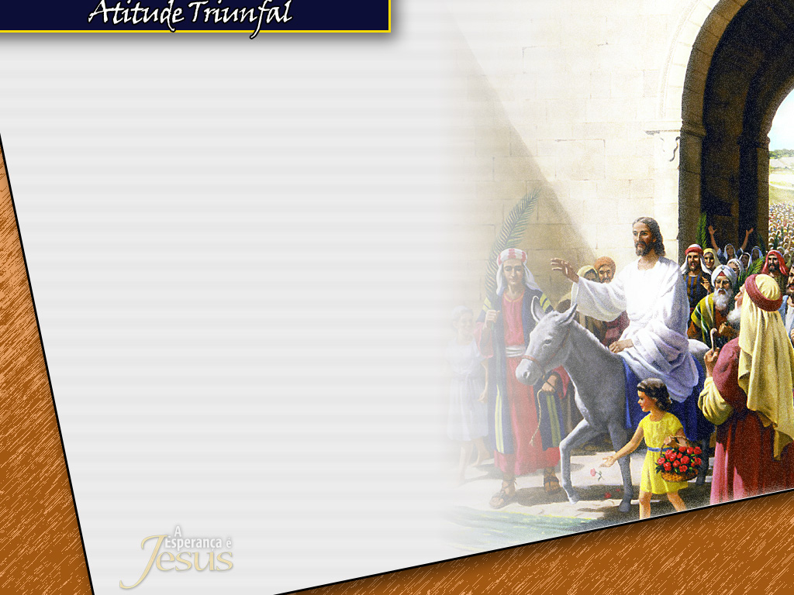
"Betfagé" significa: casa do figo.
O grande templo com o seu majestoso mármore branco havia perdido o seu sentido - ser "casa de oração para todos os povos". (Mat. 21:13).
A contrário do que a multidão queria, Jesus entra em Jerusalém fazendo valer a Sua humildade real. E como evidência, diz:

Slide 8
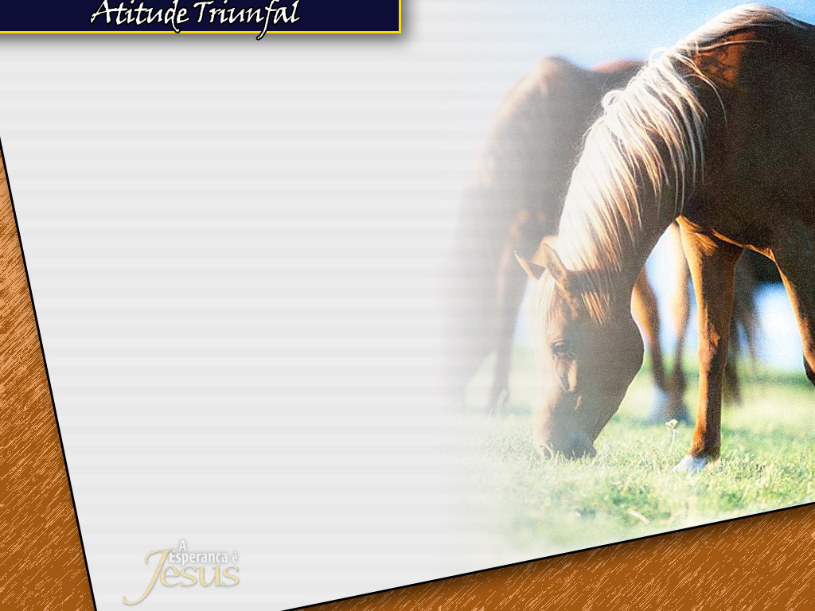
"... achareis presa uma jumenta e, com ela, um jumentinho...". (Verso 2).
Ao contrário dos grandes monarcas e imperadores que desfilam majestosamente em seus mais belos cavalos de raça.

Slide 9
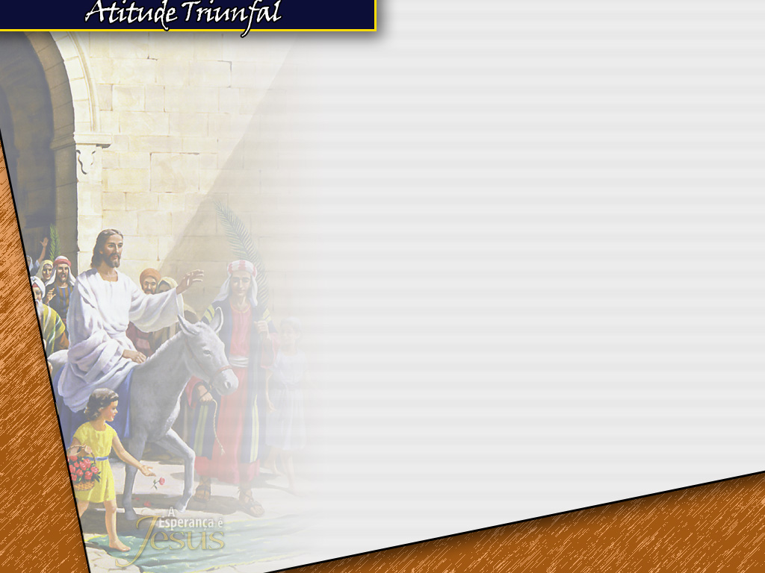
1.1 Jesus, o Rei dos reis e Senhor dos senhores, entra em Jerusalém, montado em um jumento. Símbolo da humildade e da pobreza material. (Zac. 9:9).
Jesus, uma vez mais estava cumprindo a profecia do profeta Zacarias, no capítulo 9:9, que diz:

Slide 10
"Alegra-te muito, ó filha de Sião; exulta, ó filha de Jerusalém: Eis aí te vem o teu Rei, Justo e Salvador, humilde, montado em jumento, num jumentinho, cria de jumenta".
1.2 "Quinhentos anos antes do nascimento de Cristo, o profeta Zacarias assim predisse a vinda do Rei de Israel". DTN, pág. 569.

Slide 11
O povo e os discípulos centralizavam suas esperanças em um Messias político. Receberam-No com os emblemas de vitória da Natureza.
2.1- Quem era Ele?

Slide 12
“... o Senhor”. Esta é a primeira vez que Cristo Se apresenta como o Senhor, até então, era somente como Filho do homem.
3.1 Que Jesus, nesta noite também Se apresente para você como o Senhor e Salvador! Assim como Se apresentou para os discípulos.
Permita que Jesus seja o seu Senhor! Ele quer usá-lo poderosamente.
Jesus quer assumir o controle de sua vida.

Slide 13
Jesus permite ser aclamado como Rei, para que o Seu destino fosse o Calvário.
Que atitude sensacional do Salvador Jesus. Qual seria o resultado?
“Nunca dantes, em Sua vida terrestre, permitira Jesus essa demonstração. Previa claramente o resultado. Levá-Lo-ia à cruz”. DTN, pág. 571.

Slide 14
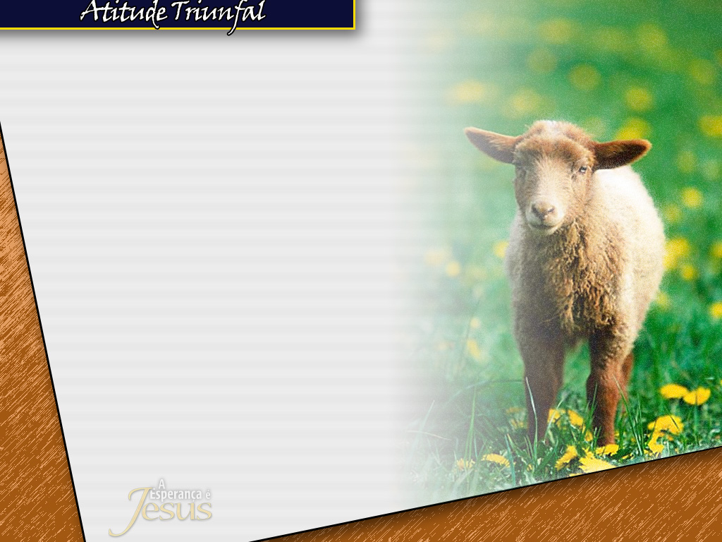
Na Semana da Páscoa, o Cordeiro de Deus estava prestes a ser imolado, sacrificado. A ovelha muda está prestes a chegar ao matadouro.
3.1 Porém, a multidão não entendia e queria um rei político.

Slide 15
"E as multidões..., clamavam: Hosana ao Filho de Davi! Bendito o que vem em nome do Senhor! Hosana nas maiores alturas"! (Verso 9).
Era necessário que todos os olhos se voltassem para Jesus. O destino do mundo estava em Suas mãos; era a salvação de cada membro daquela multidão que estava em jogo.

Slide 16
A aclamação do Filho de Deus é uma pálida demonstração; é um símbolo da vinda do Filho do homem, com grande poder e muita glória.
2.1 Assim como Jesus foi aclamado no Monte das Oliveiras, a primeira vez, Ele será aclamado também pela segunda vez. (Zac. 14:4).
A Nova Jerusalém repousará onde fora a velha e orgulhosa Jerusalém.

Slide 17
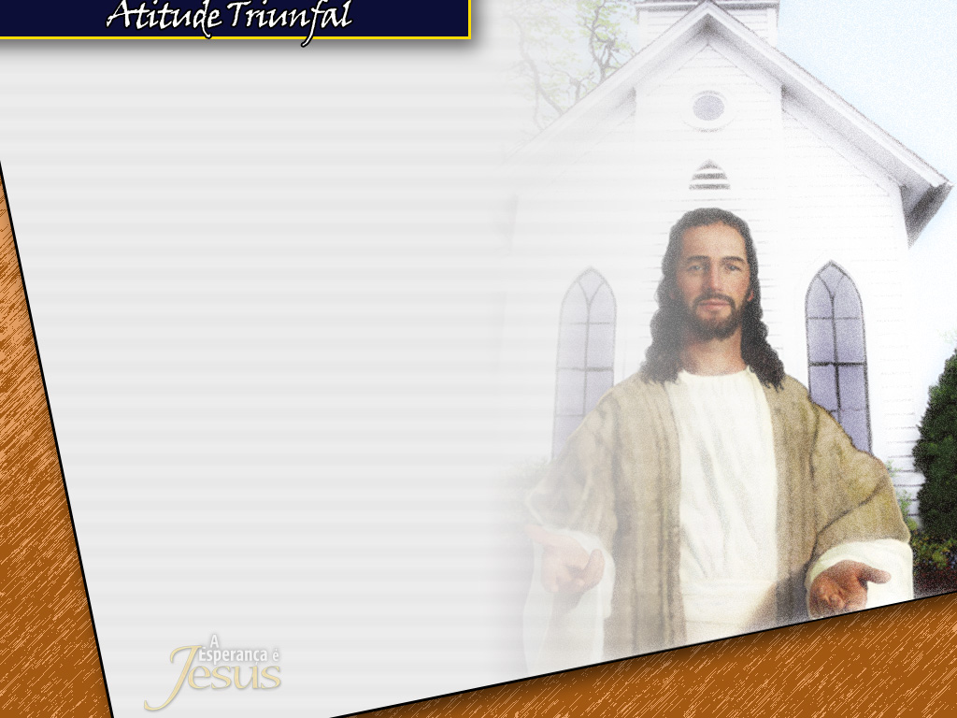
Para aquela multidão, Jesus era o Filho de Davi, e para você, quem é Jesus?
2.1 Jesus deseja entrar triunfalmente, nesta noite em sua vida.
Por quanto tempo você tem adiado a sua entrega a Jesus?
É hora de aclamá-Lo Rei da nossa vida, dono do nosso coração!

Slide 18
"... aclamavam: Hosana ao Filho de Davi". (verso 9).
"Hosana" quer dizer: salva agora! Salva, por favor!
1.1 Que Jesus nos salve agora! Que Cristo nos salve, por favor!
Cantemos e louvemos da nossa salvação! Deixe o Salvador entrar triunfalmente no seu coração, hoje à noite!

Slide 19
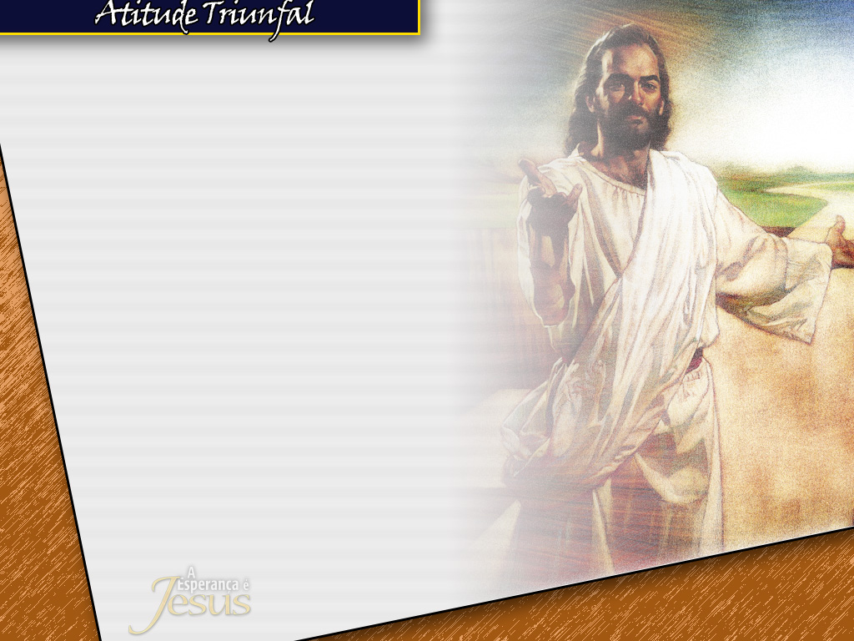
A multidão queria a salvação da opressão do império romano, e você amigo, que tipo de salvação deseja?
2.1 Eu sei que você quer a salvação da opressão do pecado.
Cristo oferece gratuitamente salvação espiritual a você. É hora de aclamá-Lo Rei da sua vida!
E a multidão clamava ...!

Slide 20
"... Filho de Davi...". (Verso 9). Isto é; da linhagem do poderoso monarca, também indicava o desejo ao retomo da monogamia judaica e a libertação da opressão romana.
3.1 Quem é Jesus para você? Clamemos por Ele esta noite!
Cristo deve ser muito mais do que o Filho de Davi. Ele deve ser para você o poderoso Filho de Deus.
E a multidão e os líderes diziam:...

Slide 21
“... Quem é Este?” (Verso 10)
Jesus é aclamado como Rei humilde, como Filho de Davi e, finalmente, como Profeta de Nazaré.
É hora de você definir quem é Jesus na sua vida! Que titulo você dará a Jesus nesta noite?
2.1 Você não pode ficar indiferente a essa atitude triunfal de Jesus.

Slide 22
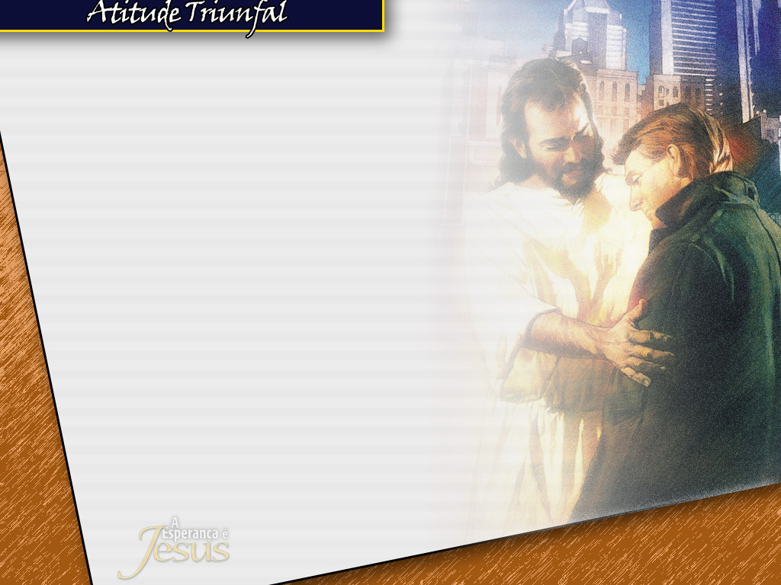
JESUS TEVE UMA ATITUDE TRIUNFAL AO ENTRAR EM JERUSALÉM.
Jesus deseja aproximar-Se de você nesta noite! Não fuja dEle!

Slide 23
Um simples animal foi apenas um meio de transporte para um Rei que não é deste mundo.
E você é um embaixador deste Rei humilde e de Sua mensagem de salvação e libertação.
Estamos no tempo do fim. Portanto, é hora de chamar atenção para Jesus!

Slide 24
Se Jesus será aclamado por uma multidão ou por poucos, o importante é você fazer a sua parte.
Aclame Jesus Rei do Universo e o verdadeiro Filho de Deus!
Não apenas Jerusalém, mas o mundo inteiro se alvoroçará uma vez mais, quando o Rei Jesus vier pela segunda vez.

Slide 25
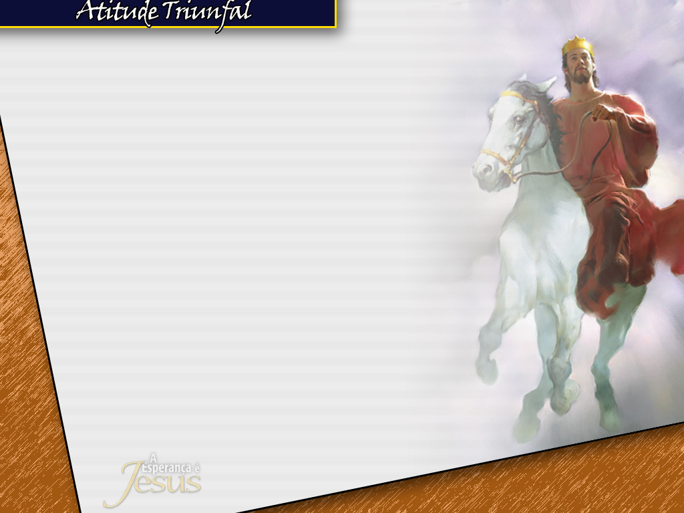
O Rei Jesus virá montado, não em um pobre jumento, porém virá com pompa, poder e glória como diz o profeta João, o vidente de Patmos:

Slide 26
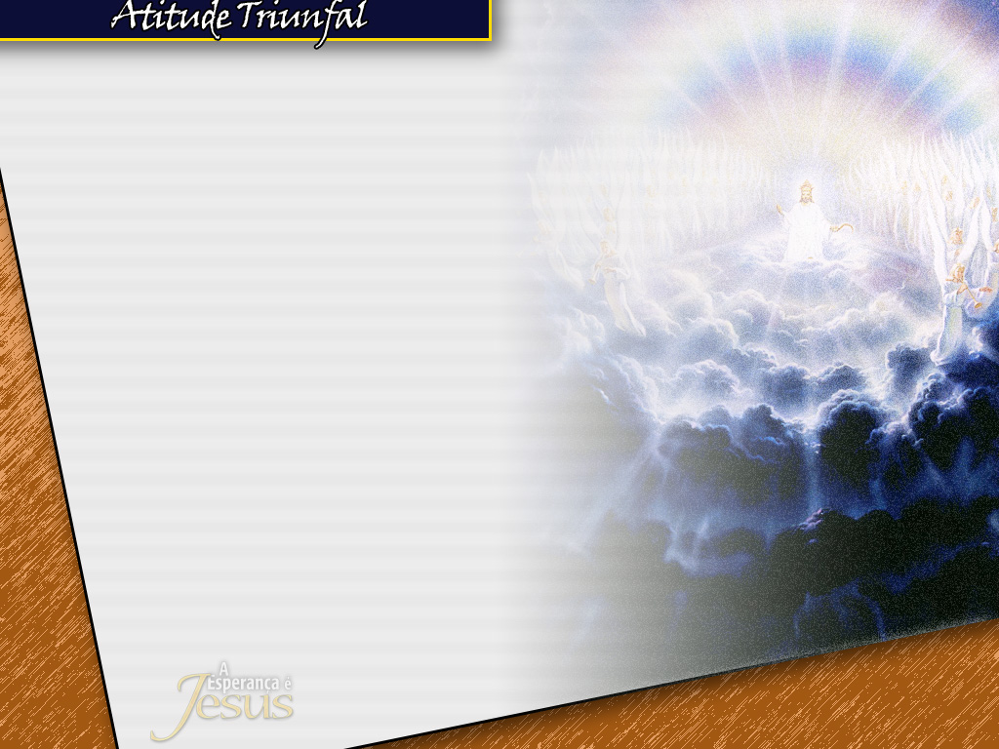
"Vi o céu aberto, e eis um cavalo branco. O seu cavaleiro se chama Fiel e Verdadeiro, e julga e peleja com Justiça". (Apoc. 19:11).
Jesus entrará na terra, não como um Rei humilde, mas como o Regente do Universo, e para todo sempre. Amém!

Slide 27
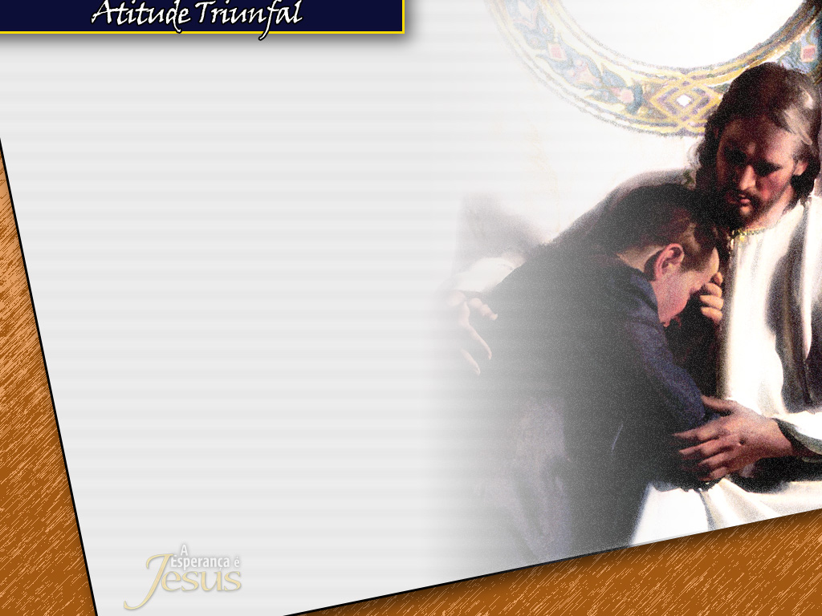
Confie em Jesus; tire do seu coração qualquer mágoa; coloque nas mãos de Cristo os seus desejos. Deixe-O fazer parte da sua vida.
Jesus quer entrar triunfalmente em sua casa, em seu lar!
1.1 Hoje é o dia de aclamá-Lo Rei do seu coração!

